Slide 1

BD SITE DA ACADEMIA
Matheus Costa
George Matheus

Slide 2
MINI MUNDO
Foi-nos solicitado um site para uma academia, para facilitar as ações do gerente e professor, e assim ter um contato mais próximo com os alunos.
Com esse site não será mais necessitarias as fichas e aluno poderá acompanhar seu desenvolvimento pelo site.
Então criamos um banco de dados para guardar todas essas informações.

Slide 3
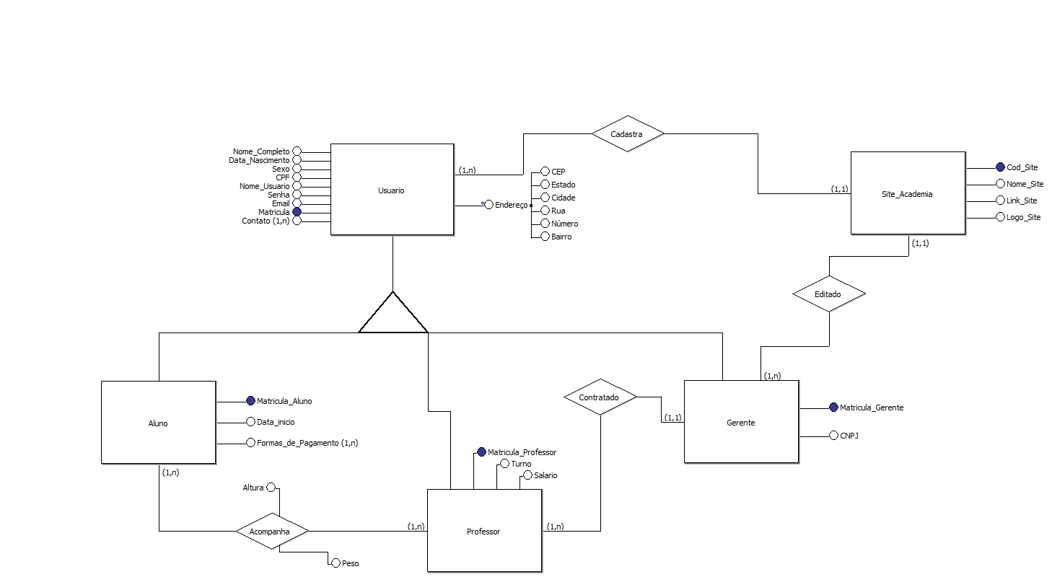
MODELO CONCEITUAL
https://raw.githubusercontent.com/MRMaken/Trabalho01/master/Conc_Academia.jpg

Slide 4
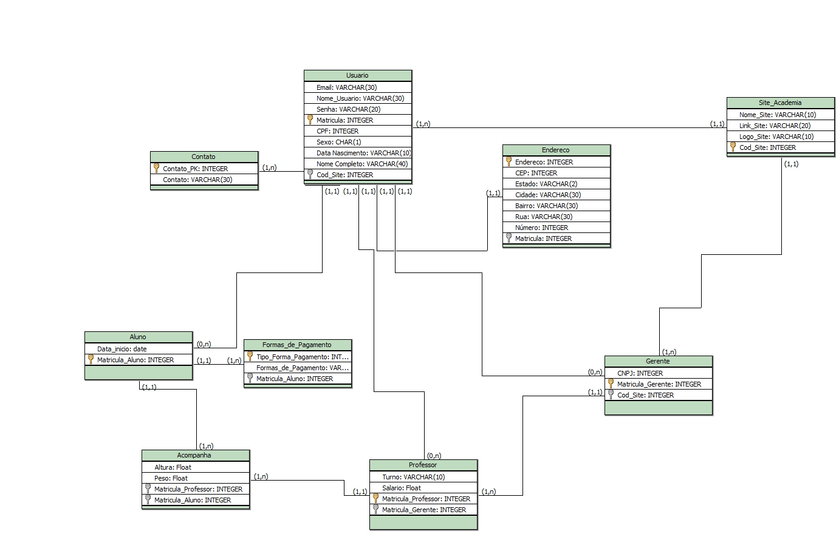
MODELO LÓGICO
https://raw.githubusercontent.com/MRMaken/Trabalho01/master/Logico_Academia.jpg

Slide 5
CRIAÇÃO DAS TABELAS E INSERÇÃO DOS DADOS
Criação das tabelas
https://github.com/MRMaken/Trabalho01/blob/master/GAP_TrabalhoBD_Create.sql
Inserção dos dados
https://github.com/MRMaken/Trabalho01/blob/master/GAP_TrabalhoBD_Insert.sql

Slide 6
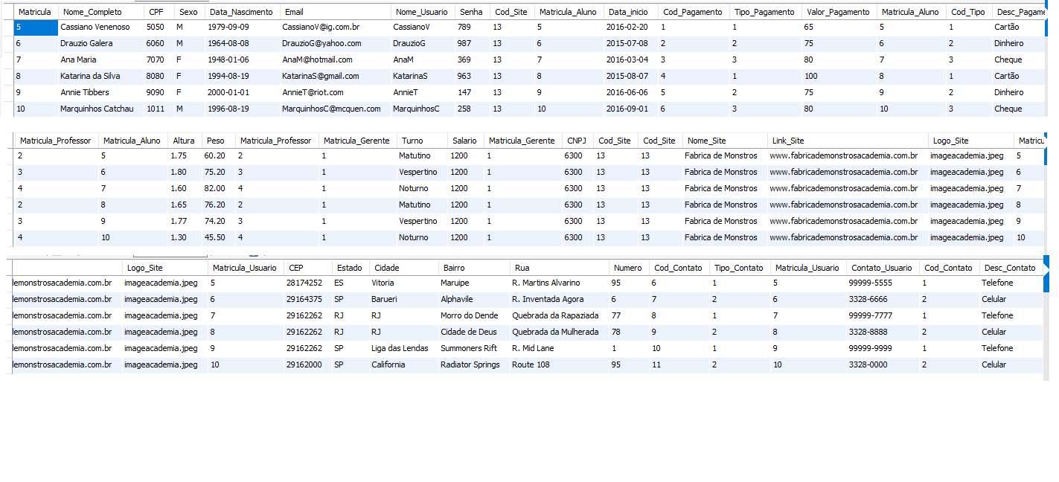
https://raw.githubusercontent.com/MRMaken/Trabalho01/master/InnerJoinCompleto1.png

Slide 7
DIFICULDADES ENCONTRADAS PELO GRUPO
A dificuldade encontrada pelo grupo, ocorreu na criação do banco, foram encontradas diversas irregularidades, por conta disso tivemos de refazê-lo diversas vezes, no momento de fazer alguns inner joins tivemos alguns dificuldades para ligar todas as tabelas, pois as vezes o comando funcionava, mas nem sempre mostrava o que queríamos e tínhamos que tentar varias vezes até dar certo, e na hora de fazer subconsultas tínhamos dificuldade, pois mesmo sabendo o para que servia a gente não conseguia usar ela em nosso banco. Foi utilizado como ajuda para criação do banco um curso no youtube que ajudou na resolução de algumas duvidas.

